Slide 1

Математика
2 сынып
Тақырыбы:
Табиғатты қорғаймыз.
Тиімді есептеу
Өткізген:Көбенсай орта мектебінің
бастауыш сынып мұғалімі
Болатова Самал Жанболатовна

Slide 2
Сабақтың оқыту мақсаттары:
2.1.2.3 Қосудың ауыстырымдылық, терімділік қасиеттерін/көбейтудің ауыстырымдылық қасиетін тиімді есептеулер жүргізу үшін қолдану

Slide 3
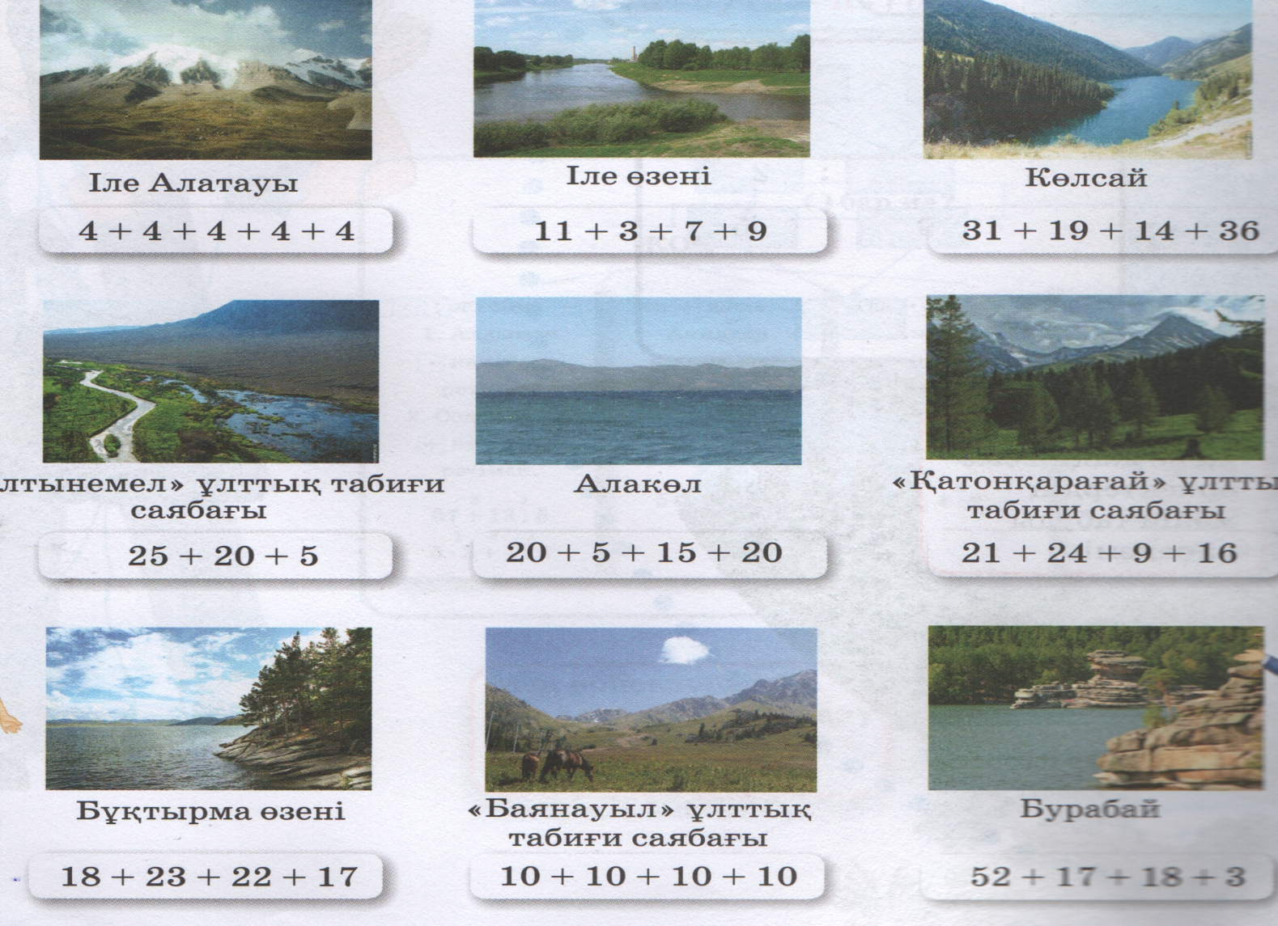
1.Тапсырма
Сырым мен Әлия Қазақстанның көрікті жерлерін аралап қайтты.Есептеудің тиімді тәсілмен орында.Өрнектердің мәнін өсу ретімен ата.Сонда бұл орындарда қандай ретпен болғанын анықтайсың.

Slide 4
2.Тапсырма
Салыстыр
6 ∙ 4 * 7 ∙ 4
4 ∙ 9 * 9 ∙ 4
24 : 4 * (24 – 4) : 5
16 : 4 ∙ 2 * 18 : 2
32 : 4 + 5 * 2 ∙ 4 + 16
45 – 12 : 4 * 12 : 3 + 9

Slide 5


Сергіту сәті

Slide 6
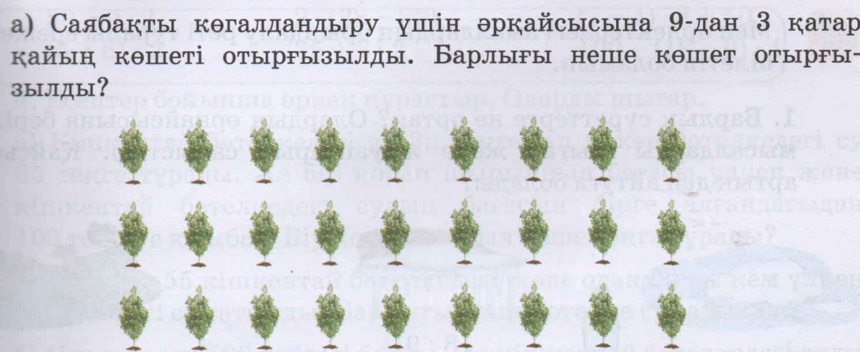
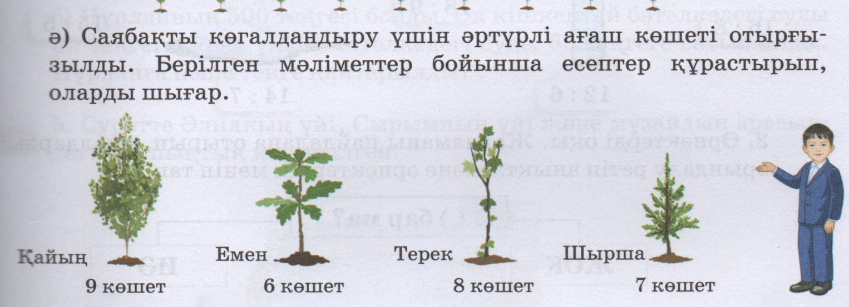
3.Тапсырма.
Есептерді шығар.Кері есептер құрастырып,оларды шығар.

Slide 7

4.Тапсырма
а) Шағын зауытта 45 кг тыңайтқыш 9 қапшыққа салынды.Әр қапшыққа неше килограмм тыңайтқыштан салынды?
ә) Саябақты көгалдандыру үшін әрқайсысында 9-дан 4 қатар қайың және әрқайсысында 8- ден 3 қатар үйіңкі көшеті отырғызылды.Барлығы неше көшет отырғызылды?
б) Сенбілікке 8 ересек адам шықты,ал балалардың саны олардан 3 есе артық.Сенбілікке барлығы неше адам шықты?

Slide 8


Кері байланыс
1. Мен бүгін не үйрендім?
2. Не ұнады?
3. Ұнамаған жер болды ма?

Slide 9


Үй тапсырмасы
7- бет,
5-есеп
Баған түрінде есепте
45+29
59+27
100-45
62-29

